Slide 1
DETECTION AUTOMATIQUE DE FAUX BILLETS
Ines Belhoussine Data analyst

Slide 2
Contexte et objectif
Objectif 1
Lutte contre la contrefaçon
Objectif 2
Classification automatique des billets
Objectif 3
Détecter un maximum de faux billets​

Slide 3
JEU DE DONNEES
1500 BILLETS
1000 AUTHENTIQUES
500 FAUX
6 VARIABLES GEOMETRIQUES
CIBLE : is_genuine

Slide 4
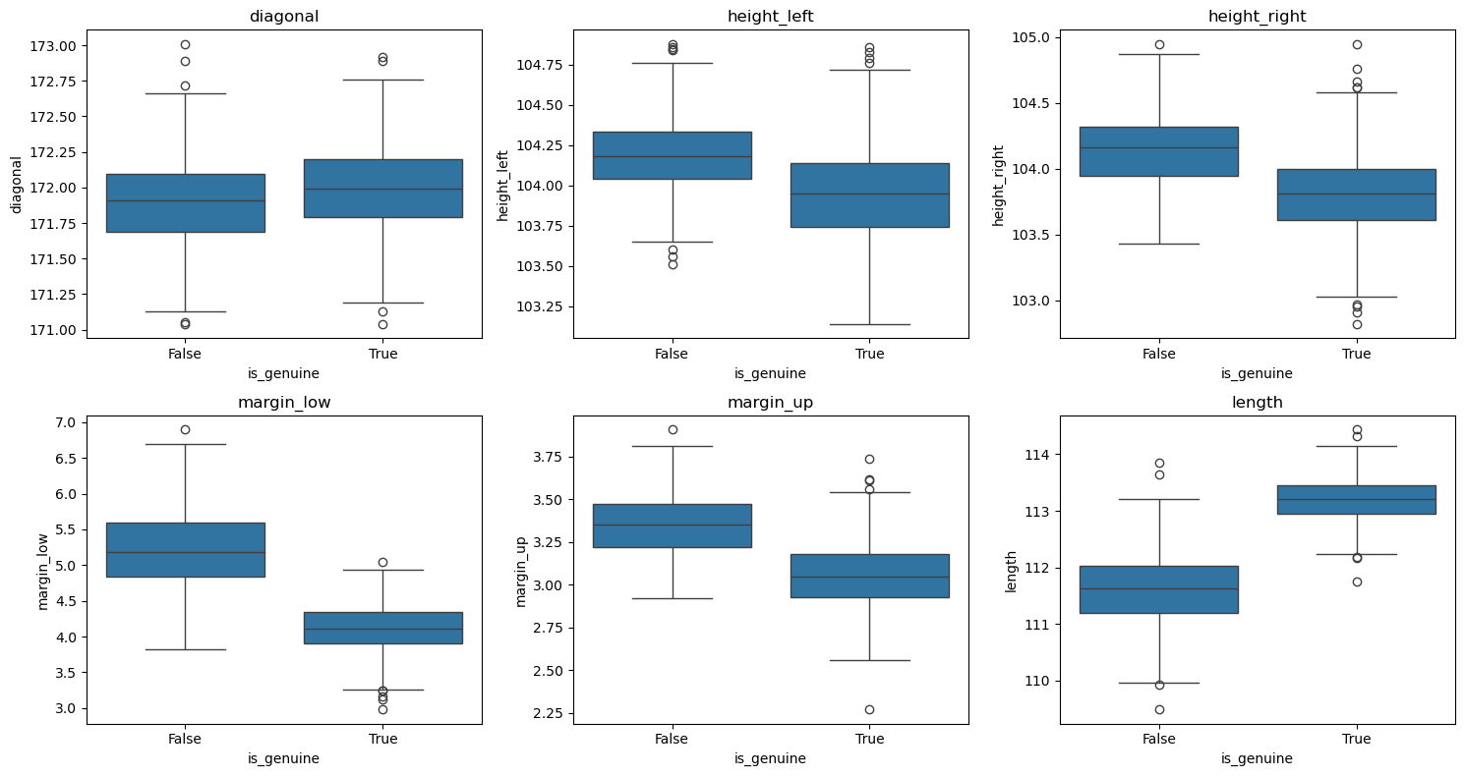
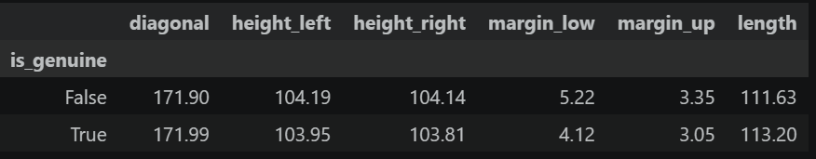
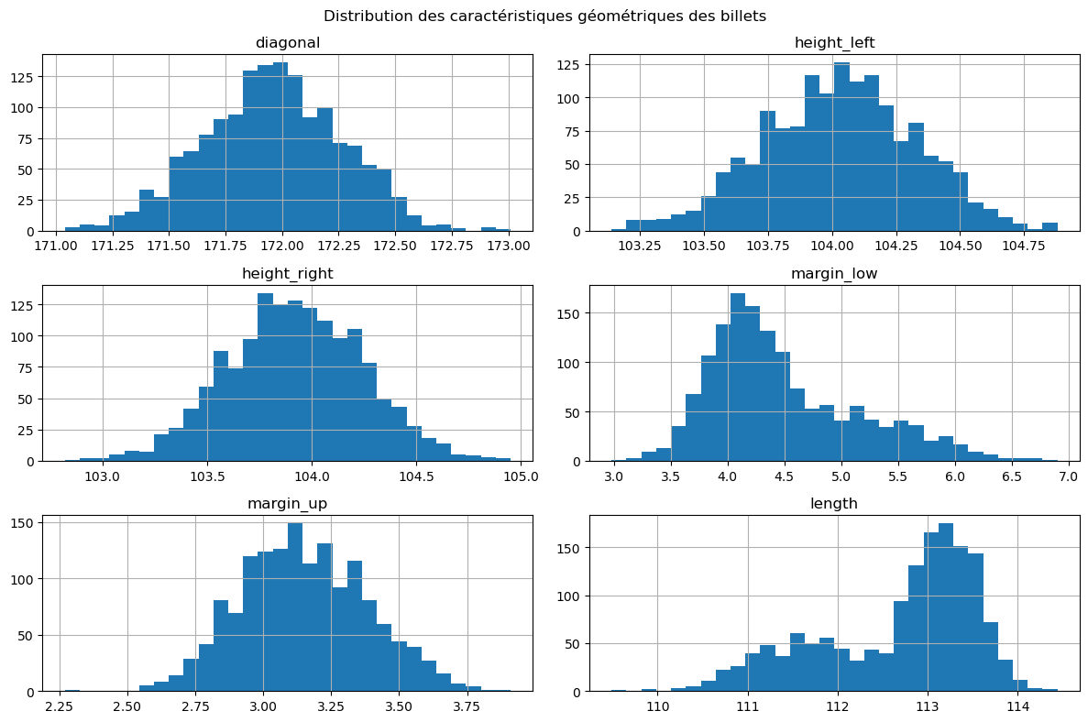
ANALYSE EXPLORATOIRE
1 | Analyse des distributions
2 | Comparaison des caractéristiques selon l’authenticité
3 | Variables discriminantes : length, margin_low

Slide 5
QUALITE ET PREPARATION DES DONNEES
37 valeurs manquantes sur margin_low
Imputation par médiane
Valeurs atypiques conservées
Train : 80% Test : 20%
Standardisation lorsque nécessaire

Slide 6
METHODOLOGIE DE MODELISATION
Données
PRE TRAITEMENT
ENTRAINEMENT
PREDICTION
EVALUATION
Régression logistique
KNN
Random Forest
K-means

Slide 7
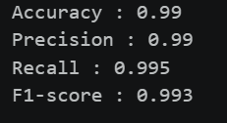
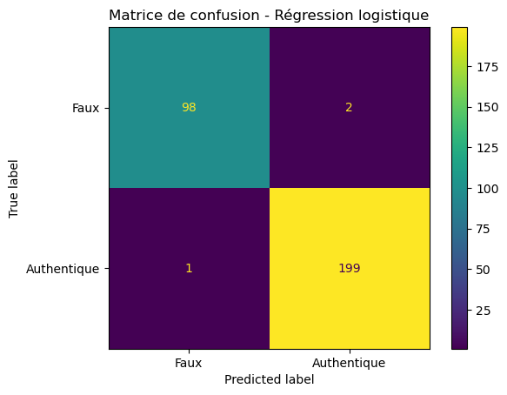
REGRESSION LOGISTIQUE

Slide 8
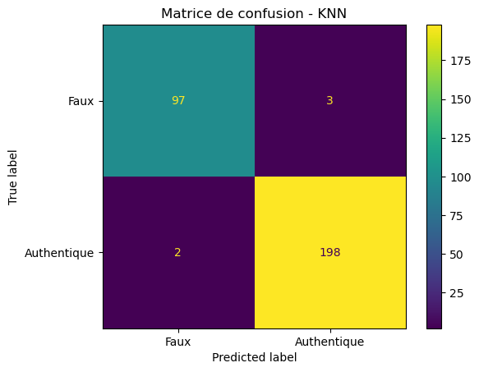
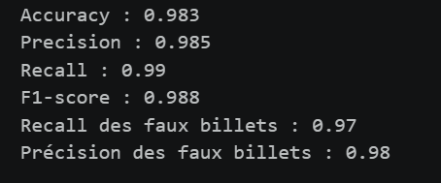
KNN

Slide 9

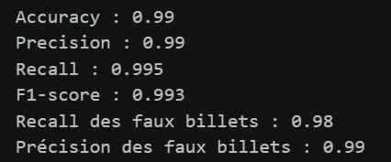
Random forest

Slide 10
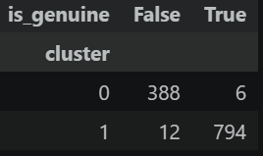
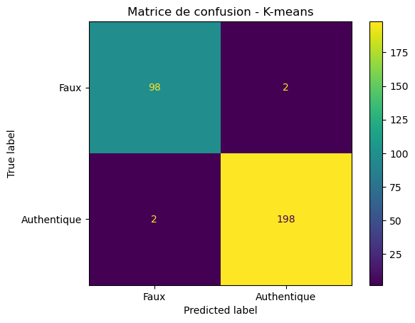
K-MEANS

Slide 11
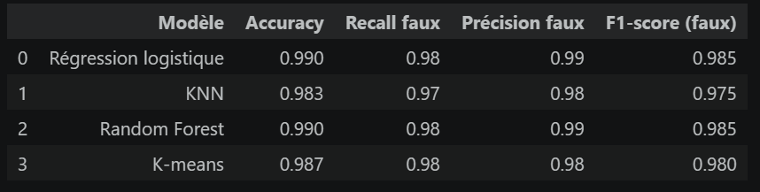
COMPARAISON DES MODELES

Slide 12
MODELE RETENU : REGRESSION logistique
Accuracy : 99%
Recall faux : 98%
Précision faux : 99%
AUC : 0,999
Performances comparables à Random Forest
Modèle plus simple

Slide 13
Pipeline & mise en production
CSV
IMPUTATION
STANDARDISATION
REGRESSION LOGISTIQUE
TRUE/FALSE
Sauvegarde .joblib
Script detection_billet.py

Slide 14
CONCLUSION
ALGORITHME OPERATIONNEL
TRES BONNES PERFORMANCES
98% DES FAUX BILLETS DETECTES SUR LE TEST
APPLICATION A DE NOUVELLES DONNEES
DEMONSTRATION EN DIRECT

